Slide 1
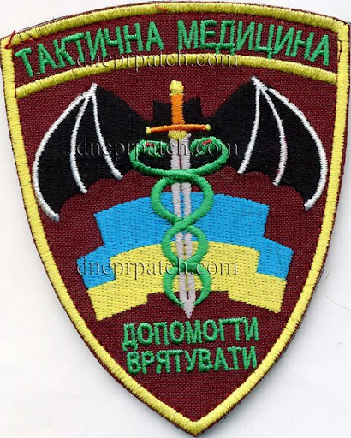
ЕТАПИ НАДАННЯ ДОМЕДИЧНОЇ ДОПОМОГИ. ПОСЛІДОВНІСТЬ ДІЙ ЗА АЛГОРИТМОМ MARCH
Приблизно 90 % смертельних випадків на
полі бою трапляються до того, як пораненого буде
доставлено до лікувального закладу.
У багатьох випадках смерті не можна
запобігти за допомогою медичного втручання
(важка травма голови і політравма). Однак
поранених, які не померли відразу, можна
врятувати. Для цього медичну допомогу слід їм надавати негайно на полі бою і в необхідному обсязі.
Під час військових операцій приблизно у 80 % випадків смерть настає протягом перших 30 хвилин після отримання поранення, коли часто єдина доступна медична допомога - це самодопомога або допомога товариша.

Slide 2
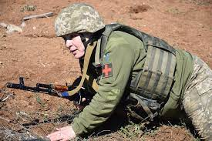
ЕТАПИ НАДАННЯ ДОМЕДИЧНОЇ ДОПОМОГИ. ПОСЛІДОВНІСТЬ ДІЙ ЗА АЛГОРИТМОМ MARCH
Тактична медицина (ТССС - Tactical
Combat Casualty Care (Тактична допомога
пораненим у бою)) - це комплекс заходів, які
здійснюються на полі бою та спрямовані на
рятування життя та запобігання важким
ускладненням у військовослужбовців, які
отримали травми й поранення.
Інколи кажуть, що ТССС - це загальний протокол надання першої медичної допомоги на полі бою. Це найважливіші дії, розставлені у правильній послідовності.
Принципи ТССС дещо відрізняються від принципів надання першої медичної допомоги, яких слід дотримуватися в умовах мирного часу.

Slide 3
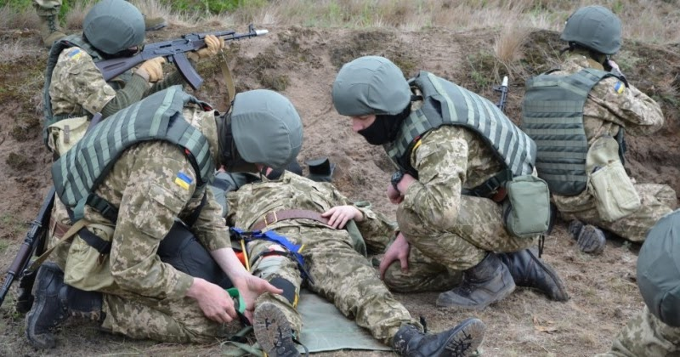
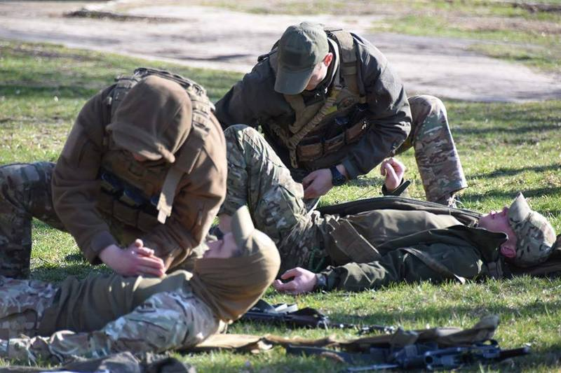
ЕТАПИ НАДАННЯ ДОМЕДИЧНОЇ ДОПОМОГИ. ПОСЛІДОВНІСТЬ ДІЙ ЗА АЛГОРИТМОМ MARCH
Особливостями ТССС є:
- врахування тактичної обстановки під час надання першої медичної допомоги;
- тривалість евакуації і відтермінованість початку надання першої лікарняної медичної допомоги.
Протоколи надання першої медичної допомоги враховують ці особливості.
Відповідно до ТССС, перша медична допомога може надаватися у трьох зонах на полі бою:
- червона зона - зона, де поранений перебуває під вогнем противника;
- жовта зона - зона за будь-яким укриттям, у яку поранений переміщений із червоної зони і де він перебуває у відносній безпеці;
- зелена зона - зона, де поранений перебуває поза небезпекою повторного ураження.

Slide 4
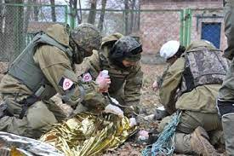
ЕТАПИ НАДАННЯ ДОМЕДИЧНОЇ ДОПОМОГИ. ПОСЛІДОВНІСТЬ ДІЙ ЗА АЛГОРИТМОМ MARCH
Часто замість поняття зон використовується
поняття етапів надання першої медичної
допомоги:
- Допомога під обстрілом (CUF, Care Under
Fire).
- Тактична допомога пораненим у бою (TFC, Tactical Field Care).
- Тактична допомога під час евакуації (Tactical Evacuation Care).
Кожен солдат на полі бою повинен уміти діагностувати та надати допомогу при масивній кровотечі, проблемах дихальних шляхів, проникаючому пораненні грудної клітки.

Slide 5
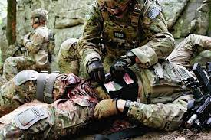
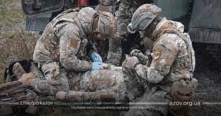
ЕТАПИ НАДАННЯ ДОМЕДИЧНОЇ ДОПОМОГИ. ПОСЛІДОВНІСТЬ ДІЙ ЗА АЛГОРИТМОМ MARCH
Протоколи допомоги ТССС виконуються
за алгоритмом MARCH. MARCH –
це простий акронім (акронім - вид
абревіатури) для запам’ятовування
необхідних кроків за пріоритетністю для
рятування життя пораненому в бою.
Абревіатуру MARCH почали
застосовувати англійські військові
приблизно у 2008 році.

Slide 6
ЕТАПИ НАДАННЯ ДОМЕДИЧНОЇ ДОПОМОГИ. ПОСЛІДОВНІСТЬ ДІЙ ЗА АЛГОРИТМОМ MARCH
Послідовність кроків | Позначення | Що означає | Переклад | Що здійснює рятувальник
1 | М | Massive Hemorrhage | масивна кровотеча | зупинка масивної кровотечі, що загрожує життю
2 | А | Airways | дихальні шляхи | забезпечення прохідності дихальних шляхів
3 | R | Respiration | дихання | закриття всіх відкритих ран грудної клітки
4 | С | Circulation | циркуляція | повний огляд пораненого, зупинка кровотеч, діагностика шоку
5 | Н | Hypothermia | гіпотермія/черепно-мозкова травма | попередження гіпотермії

